Slide 1
«День Победы»
Подготовила:
Дударева Ольга Николаевна ,
воспитатель старшей группы
2020год, пос Санболи

Slide 2
В 2020 году наша страна празднует 75-летие Победы над фашисткой Германией.
Ценою многих жизней нам досталась эта победа

Slide 3
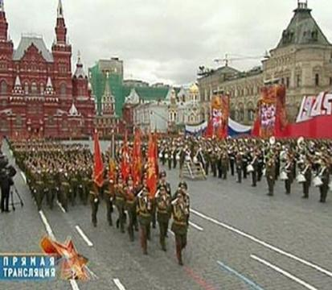
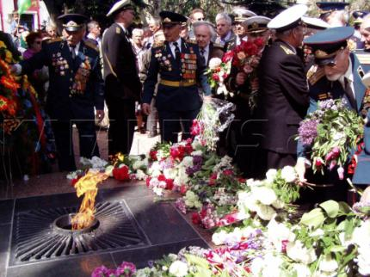
В этот день во всех городах проходят военные парады. Возлагаются цветы к памятникам защитников нашей Родины, к могиле Неизвестного Солдата.

Slide 4
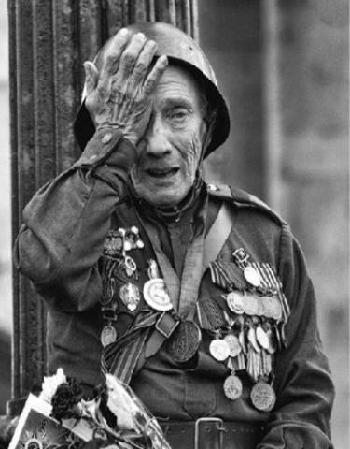
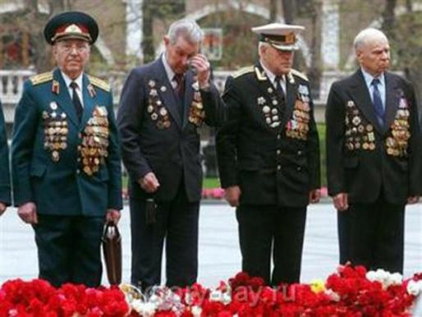
Что это была за война, какой ценой досталась победа нашему народу? Почему у ветеранов ВОВ слезы на глазах?

Slide 5
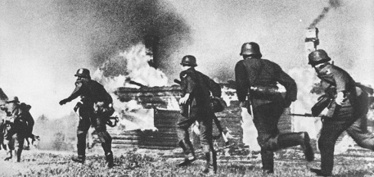
До войны все люди жили мирно, дружно, как мы с вами. Никто и не думал, что на нашу страну нападёт враг. Далёкое июньское утро 1941 года было спокойным. Но внезапно мирную жизнь нарушили взрывы снарядов. Это немецкие захватчики напали на нашу страну, началась ВОВ.

Slide 6
Всех мужчин, которые могли держать оружие, призвали на войну, чтобы защитить нашу землю от фашистов.

Slide 7
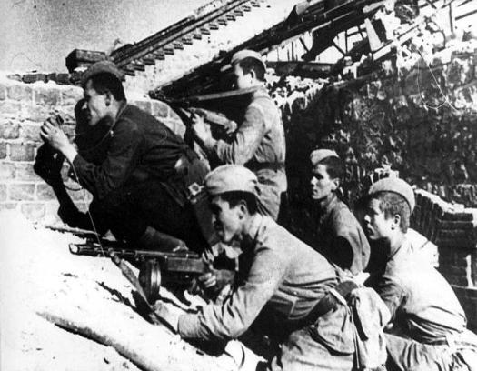
На войне воевали не только мужчины, но и женщины.

Slide 8
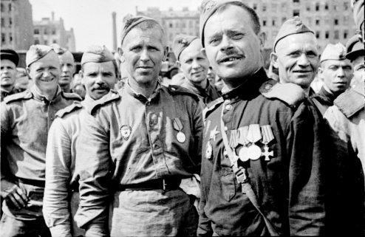
За подвиги на фронте и в тылу, героев награждали медалями и орденами.

Slide 9
Долгих 4 года длилась Великая Отечественная война. За это время погибло очень много солдат и мирных жителей.

Slide 10
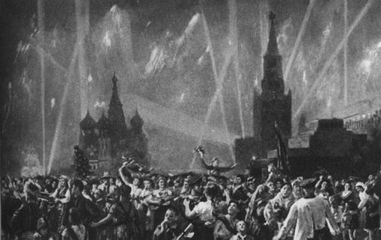
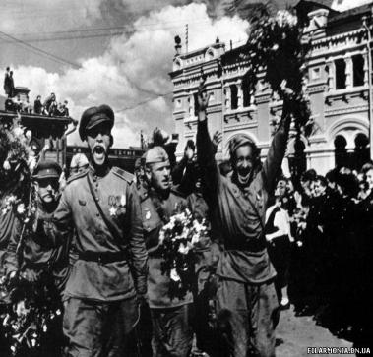
И вот наступил этот долгожданный день – 9 мая 1945 года. В этот день закончилась война.

Slide 11
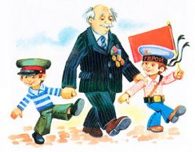
День Победы
День Победы 9 Мая –
Праздник мира в стране и весны.
В этот день мы солдат вспоминаем,
Не вернувшихся в семьи с войны.
В этот праздник мы чествуем дедов,
Защитивших родную страну,
Подаривших народам Победу
И вернувшим нам Мир и Весну!

Slide 12
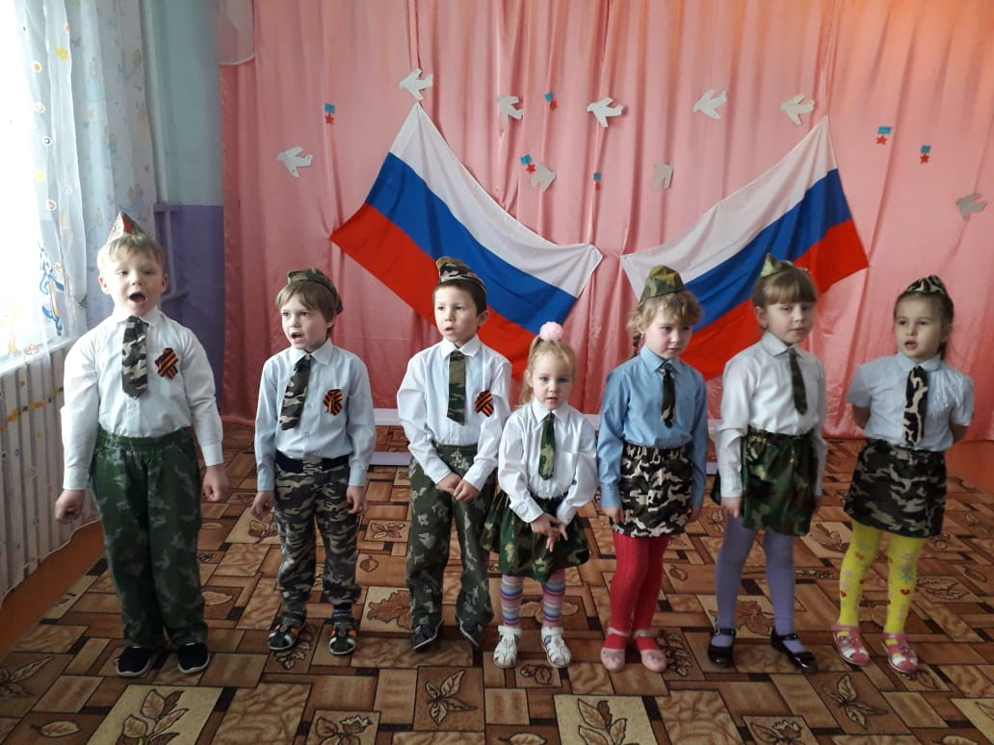
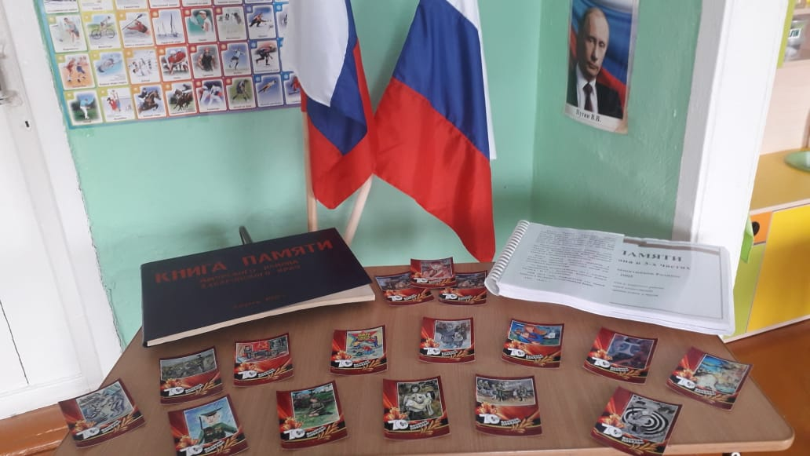
День Победы в МБДОУ № 41 пос. Санболи – наша святая традиция

Slide 13
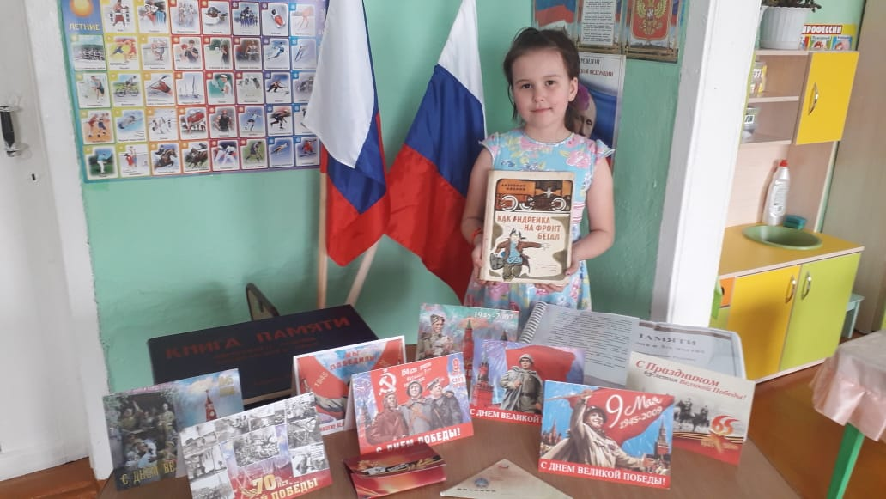
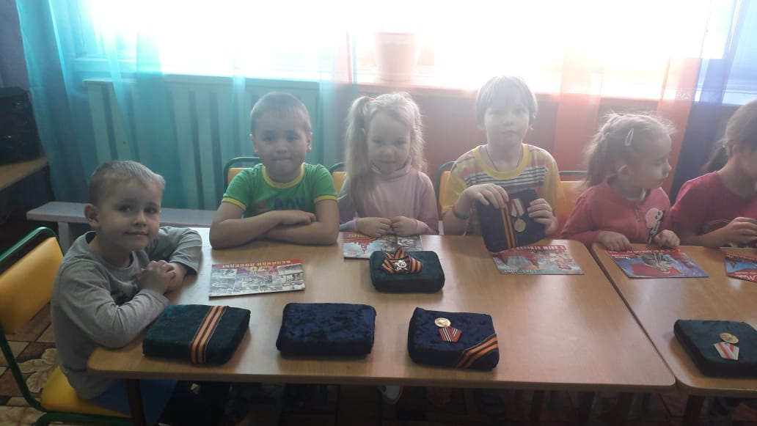
Предварительная работа: «Рассматривание и чтение книг о войне»

Slide 14
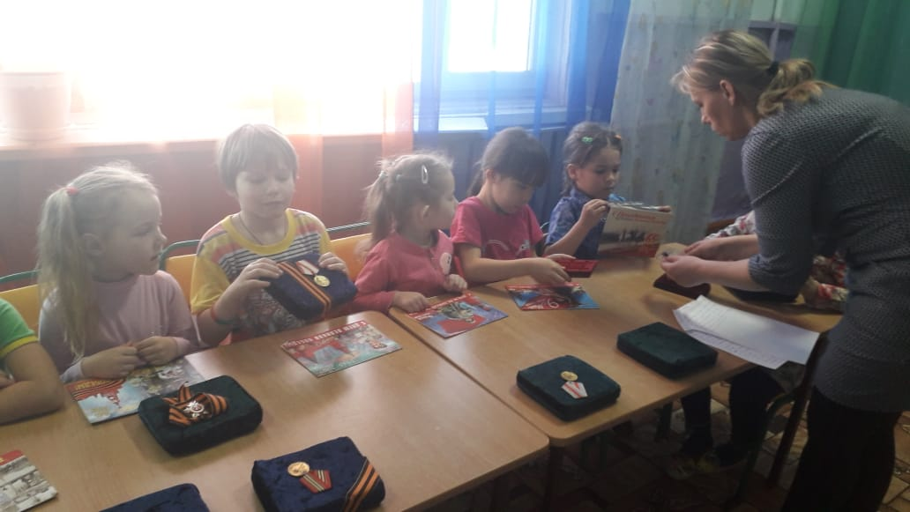
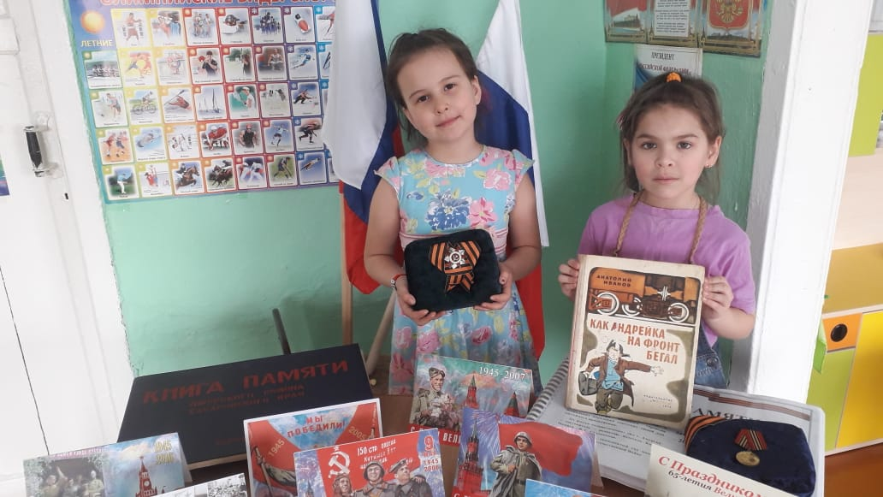
Подготовка к созданию мини-музея: МУЗЕЙ ПАМЯТИ И СЛАВЫ

Slide 15
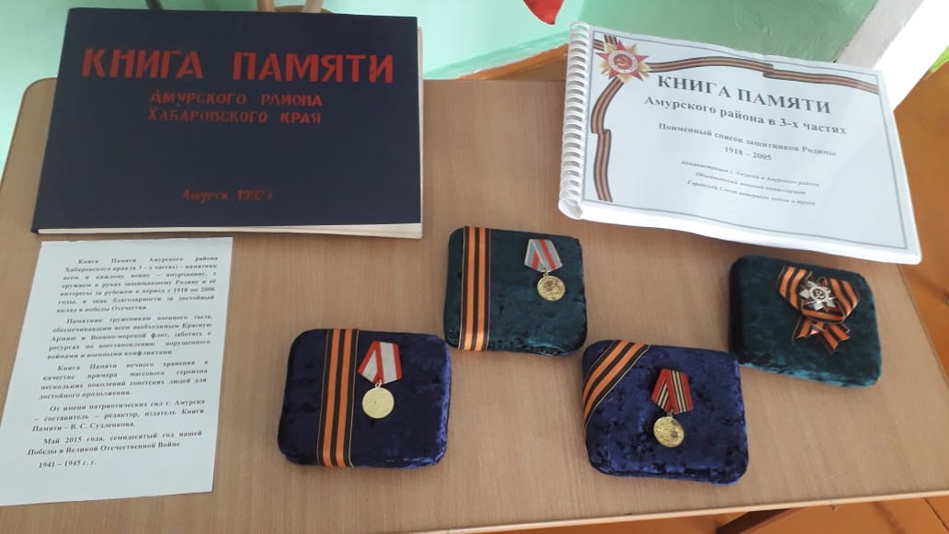
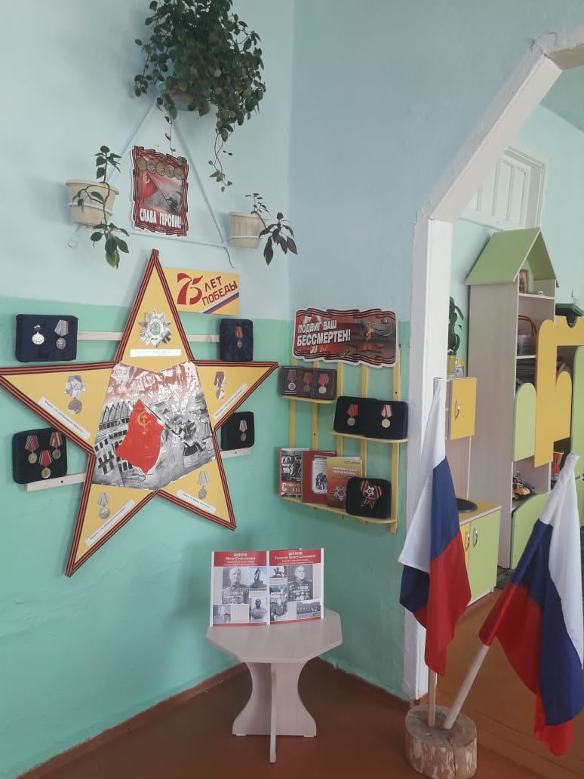
Как мы провели провели 2020 год: «Год Памяти и Славы»

Slide 16
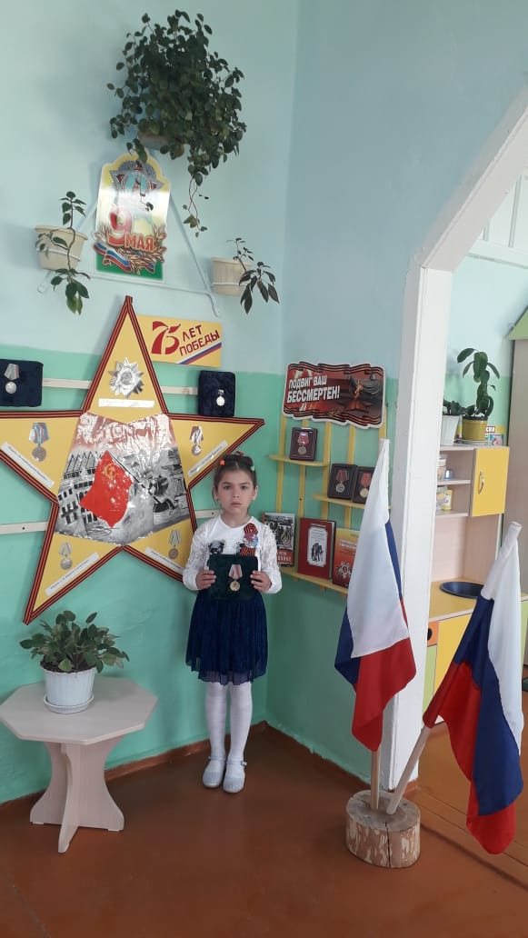
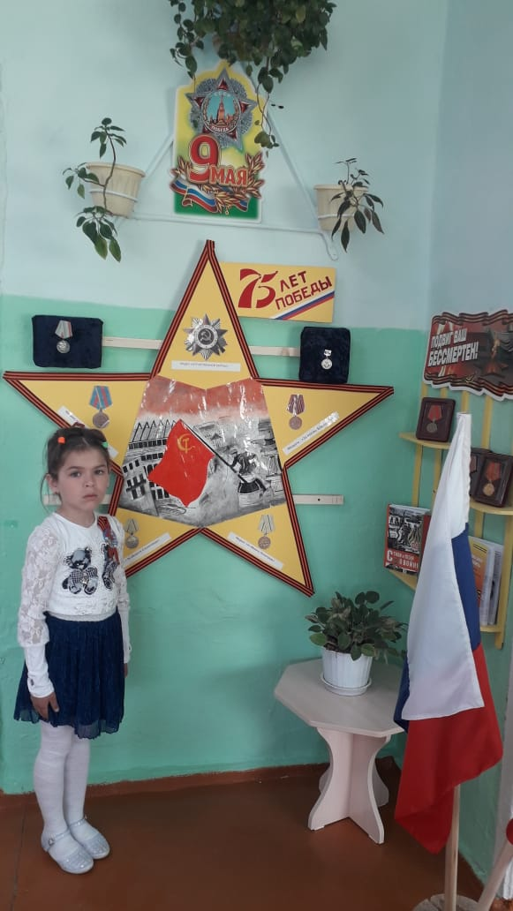
Б о е в ы е о р д е н а

Slide 17
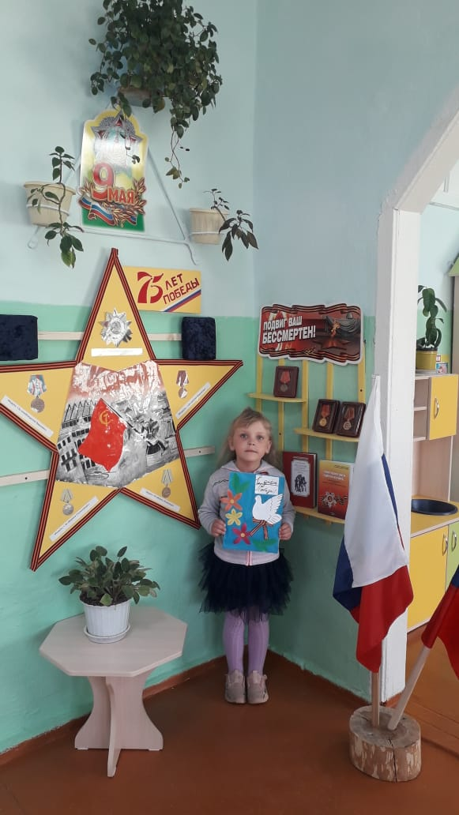
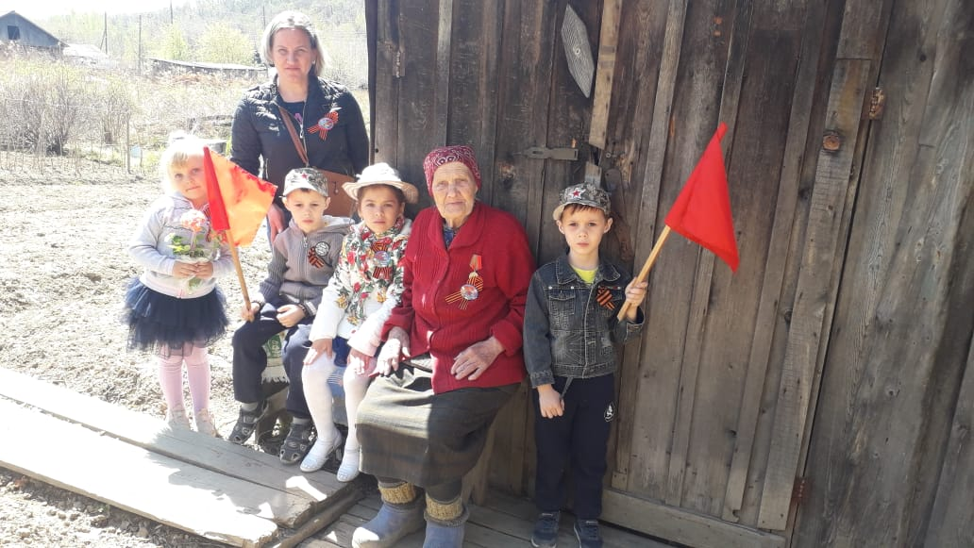
В гостях у Ветерана Столярова Валентина Ивановна 23.02.1924 года

Slide 18
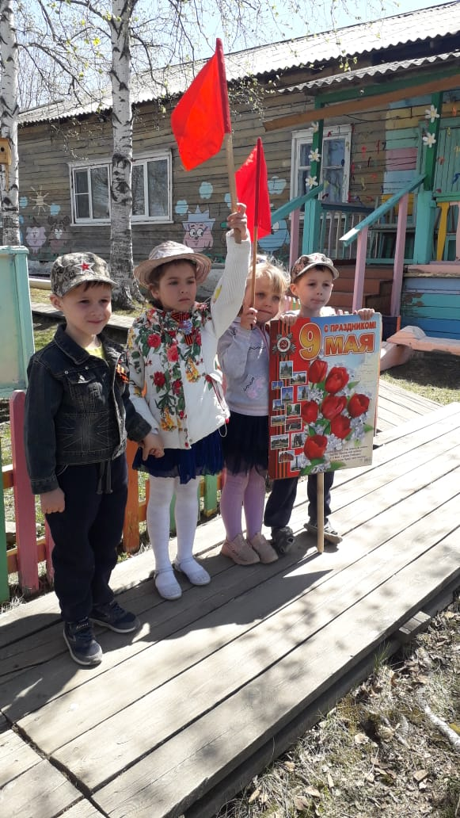
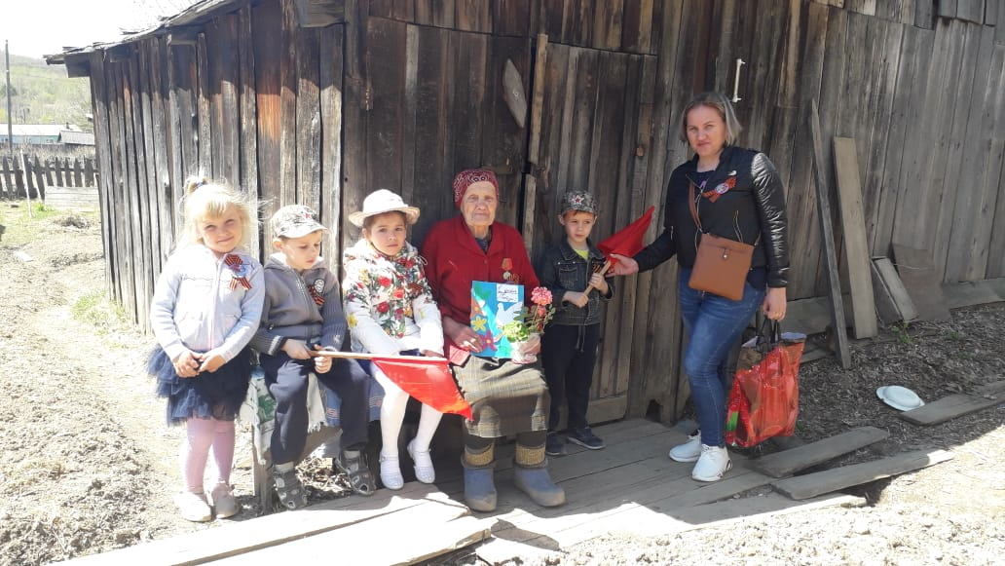
Наша традиция: Ежегодная экскурсия к Ветерану: вручение подарков, чтение стихов, пение песен и трудовой десант

Slide 19
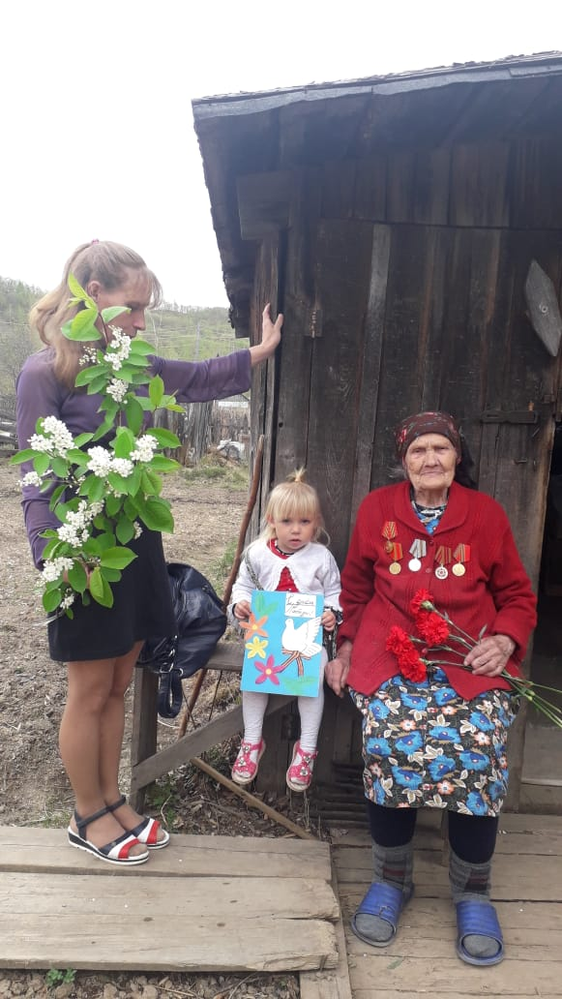
Встреча поколений и веков: Столярова Валентина Ивановна – 96 лет, ветеран трудового фронта, имеет награды за труд в тылу и оказание помощи фронту. Внуки и правнуки всегда рядом

Slide 20
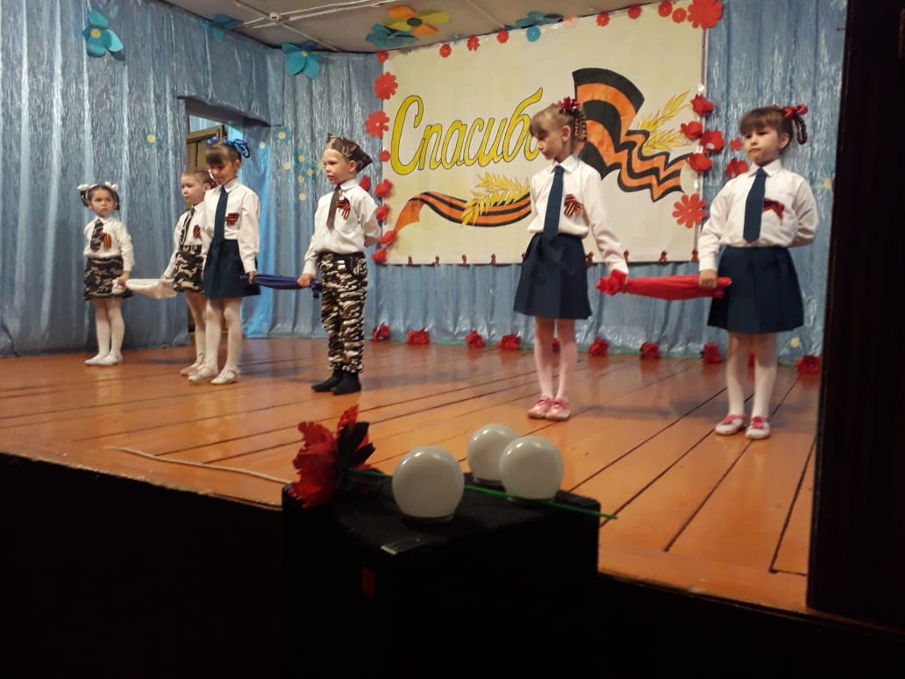
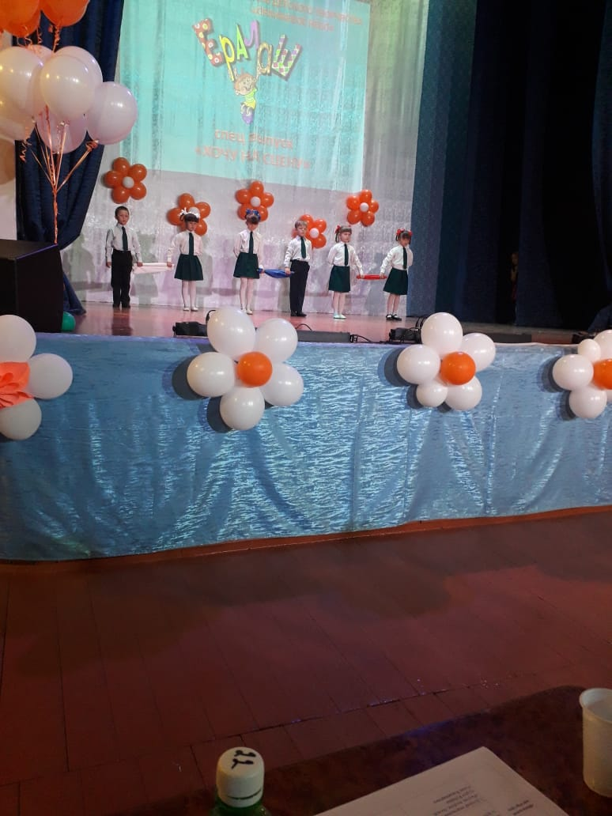
Воспитанники детского сада принимают участие в концертах в Доме культуры пос. Санболи и пос. Литовко

Slide 21
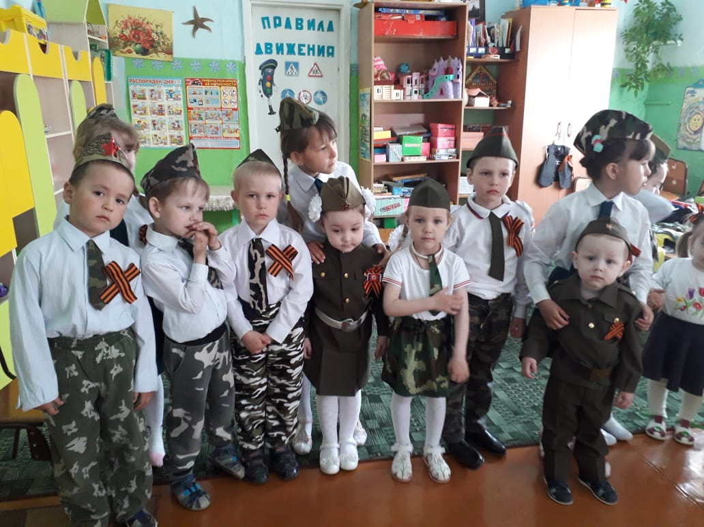
Наши защитники Отечества

Slide 22
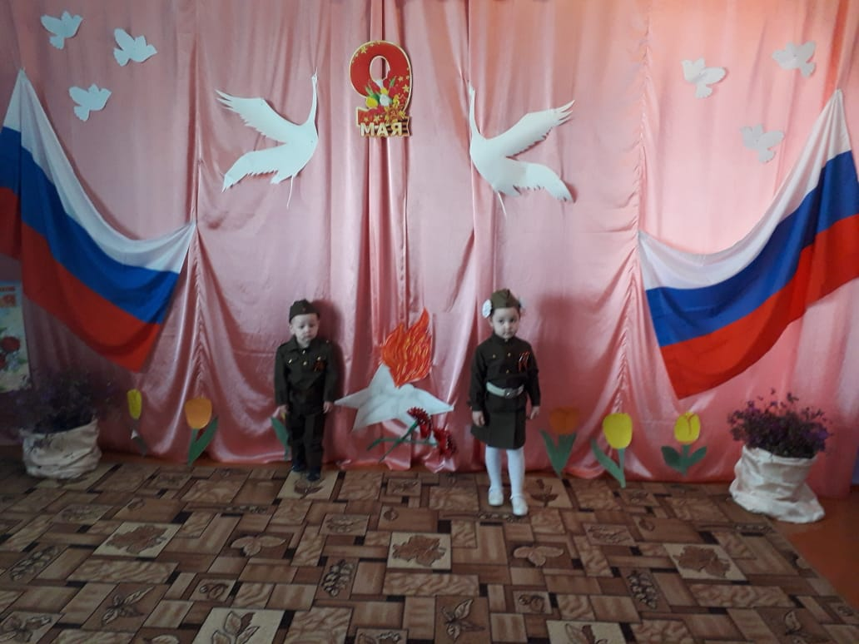
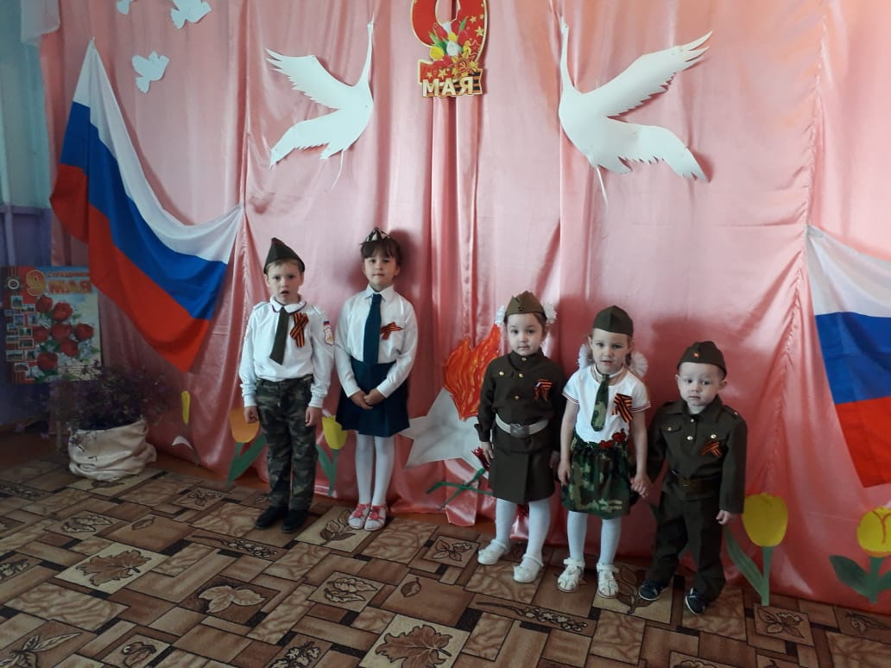
Театрализованная деятельность в детском саду

Slide 23
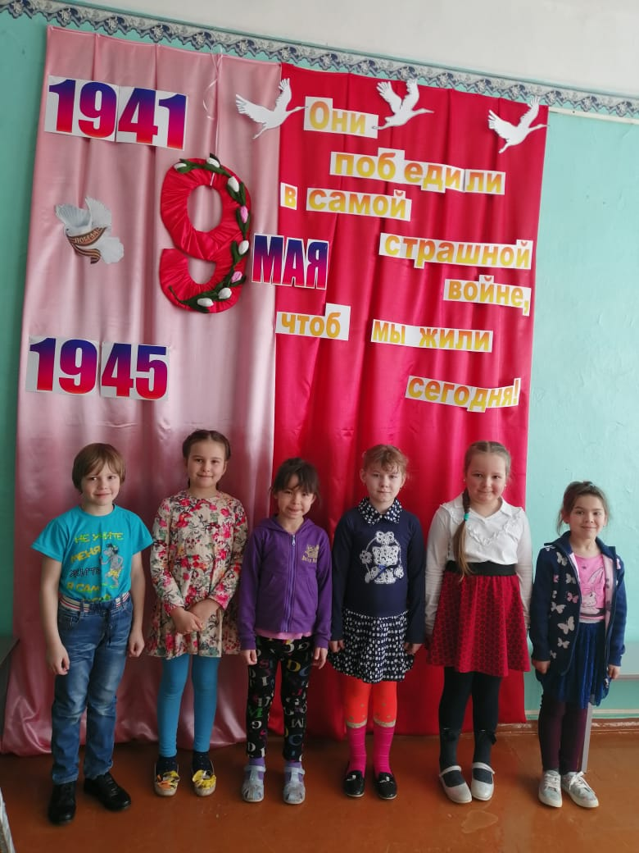
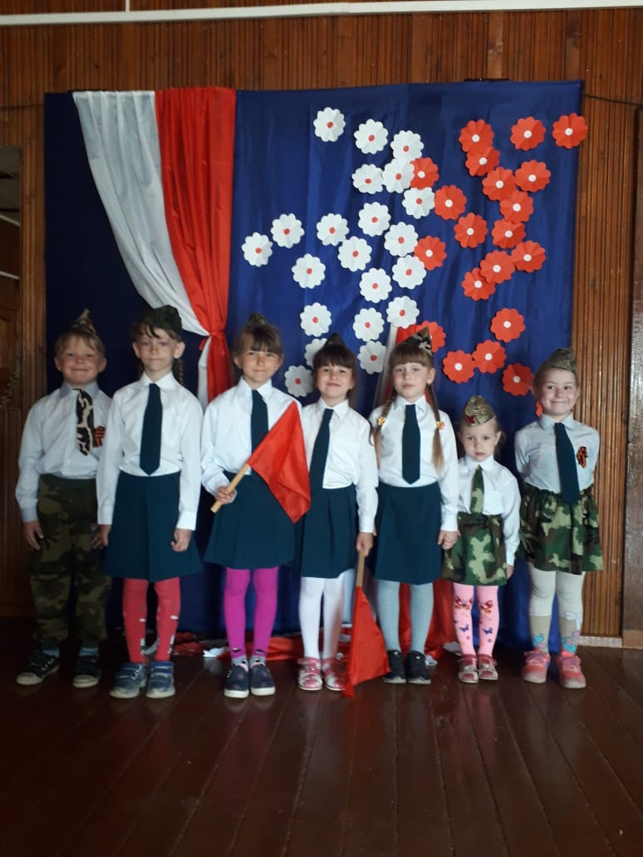
Взаимодействие с МБОУ СОШ пос. Санболи и Досуговым центром

Slide 24
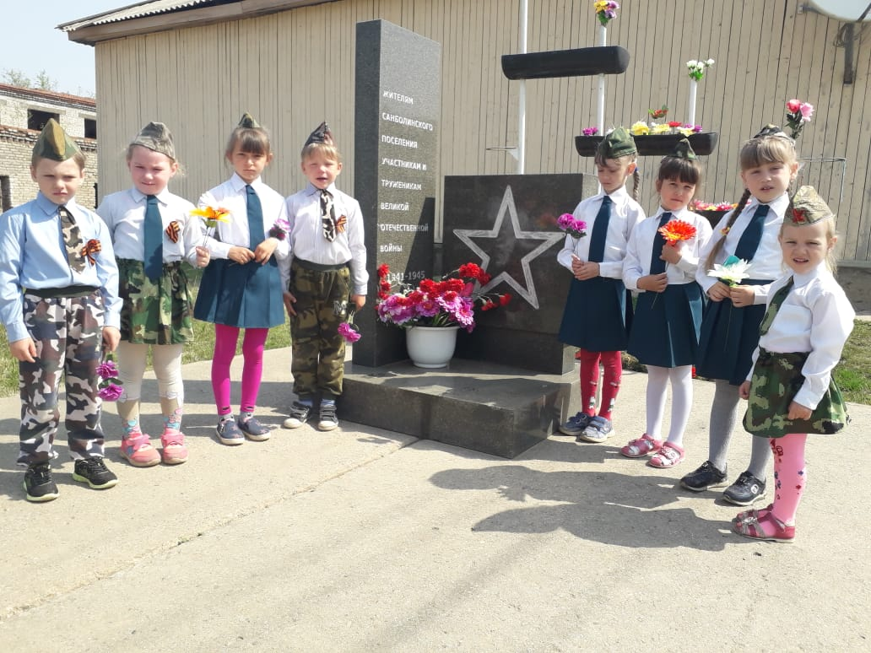
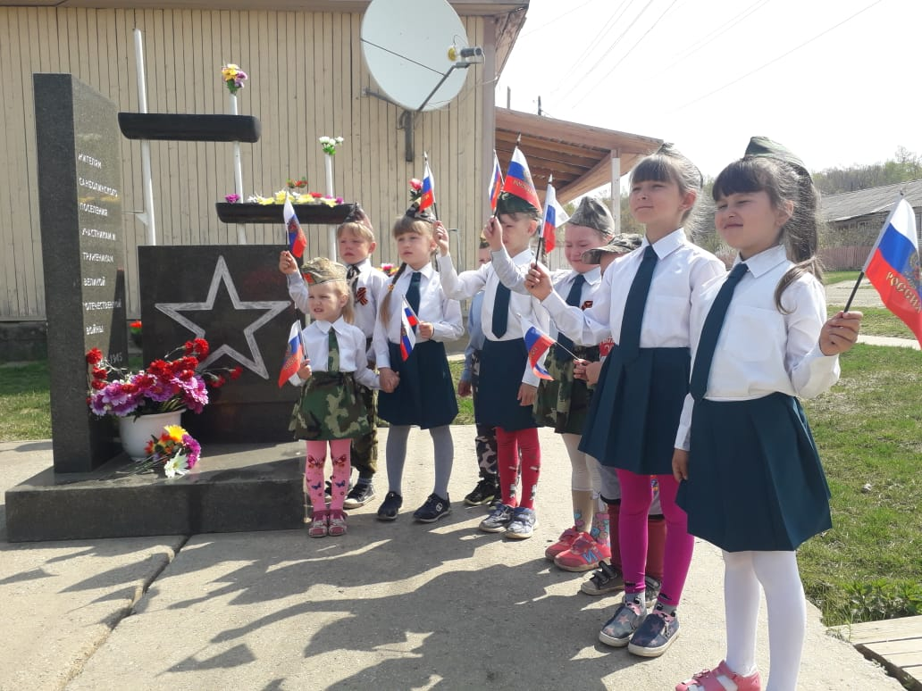
Минута молчания у Памятника Героям-Победителям

Slide 25
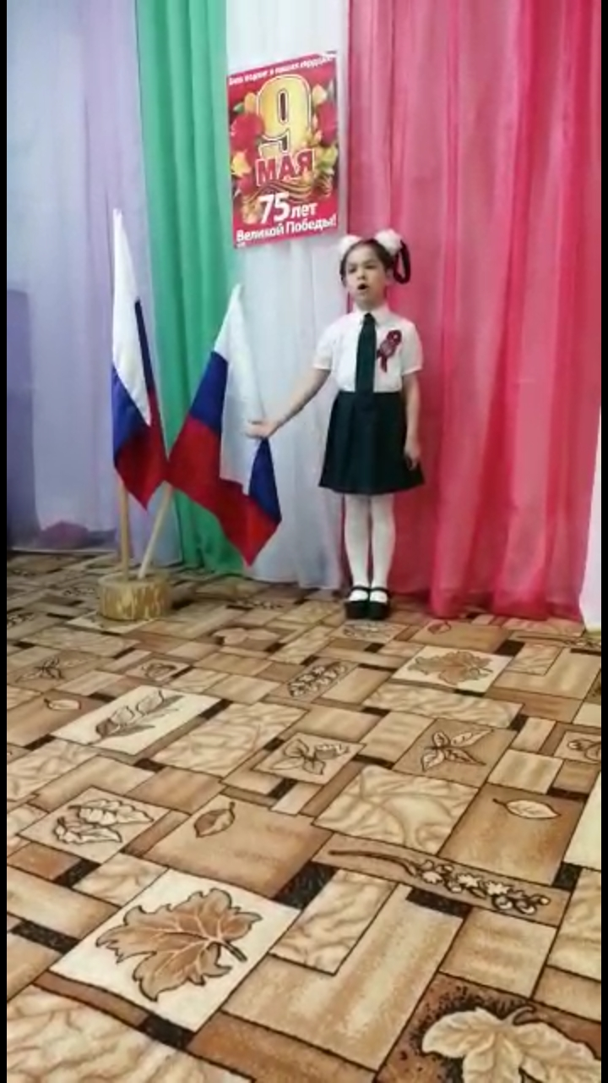
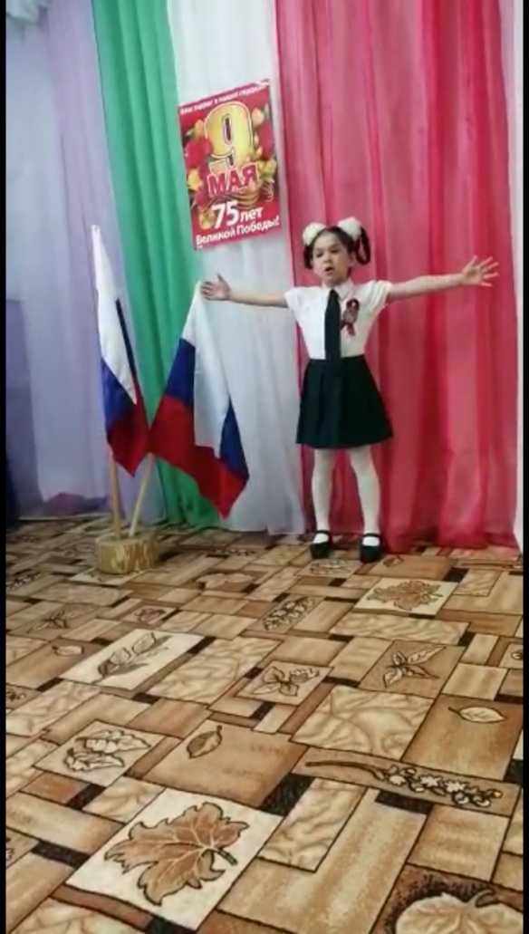
Конкурс чтецов и первое место за стихотворение: «Алексей, Алешенька, сынок!!!» в исполнении Ерохиной Софьи, 6 лет

Slide 26
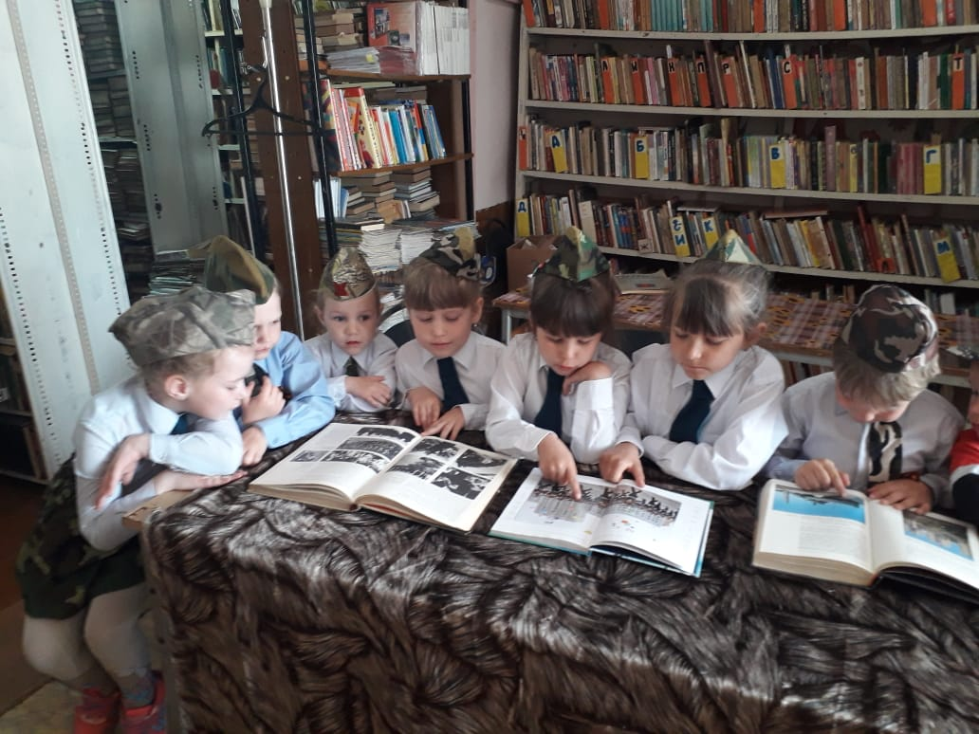
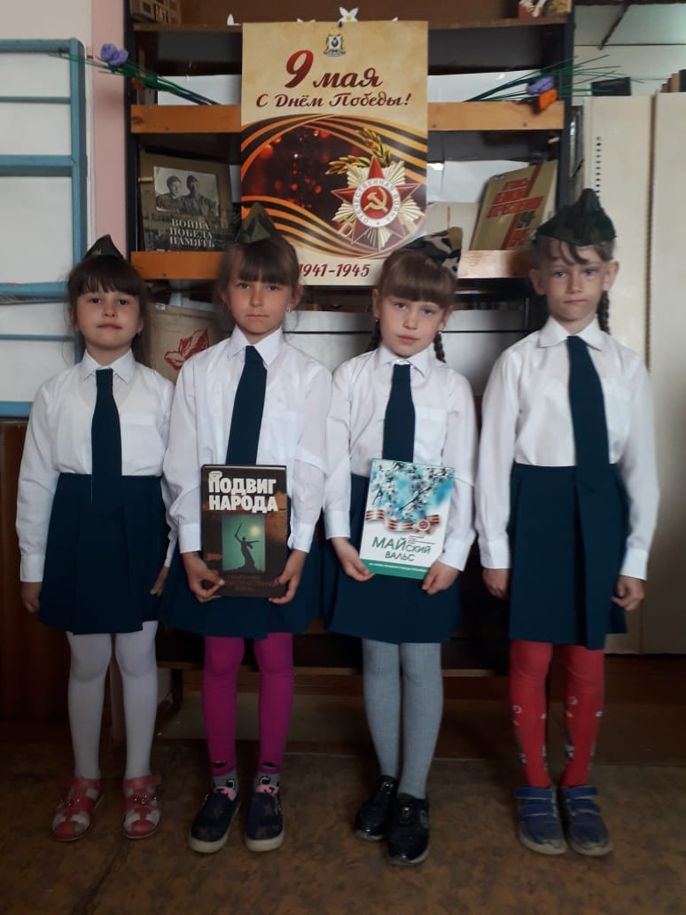
В поселковой библиотеке: «Читаем детям о войне»

Slide 27
Мы рисуем - День победы

Slide 28
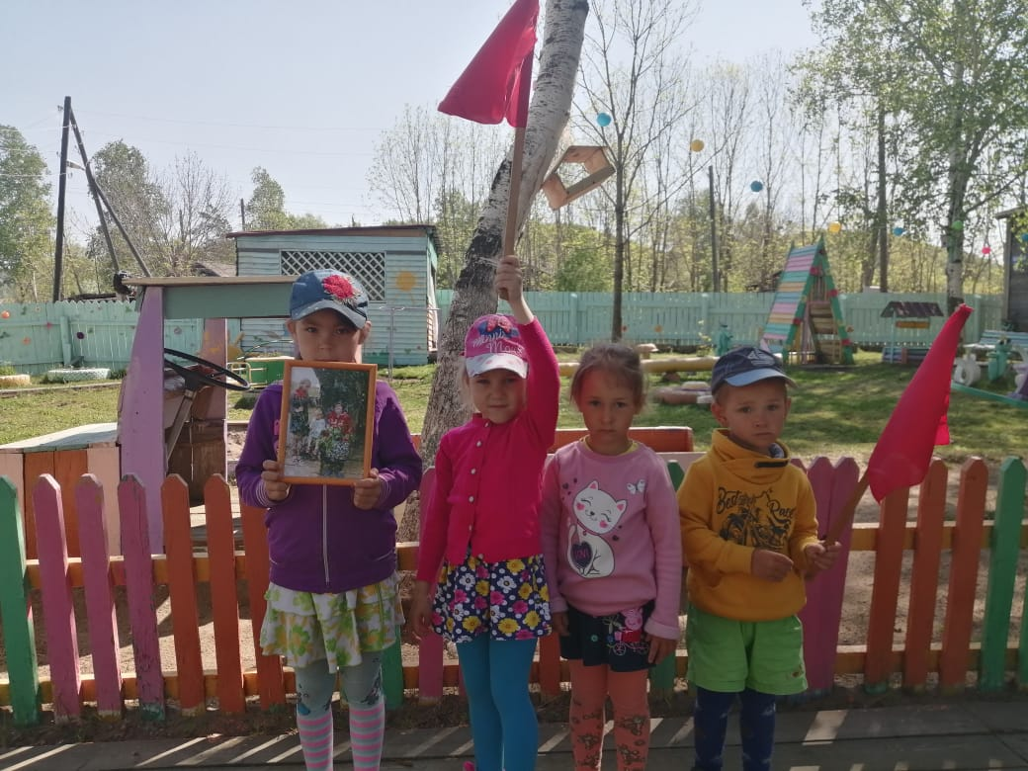
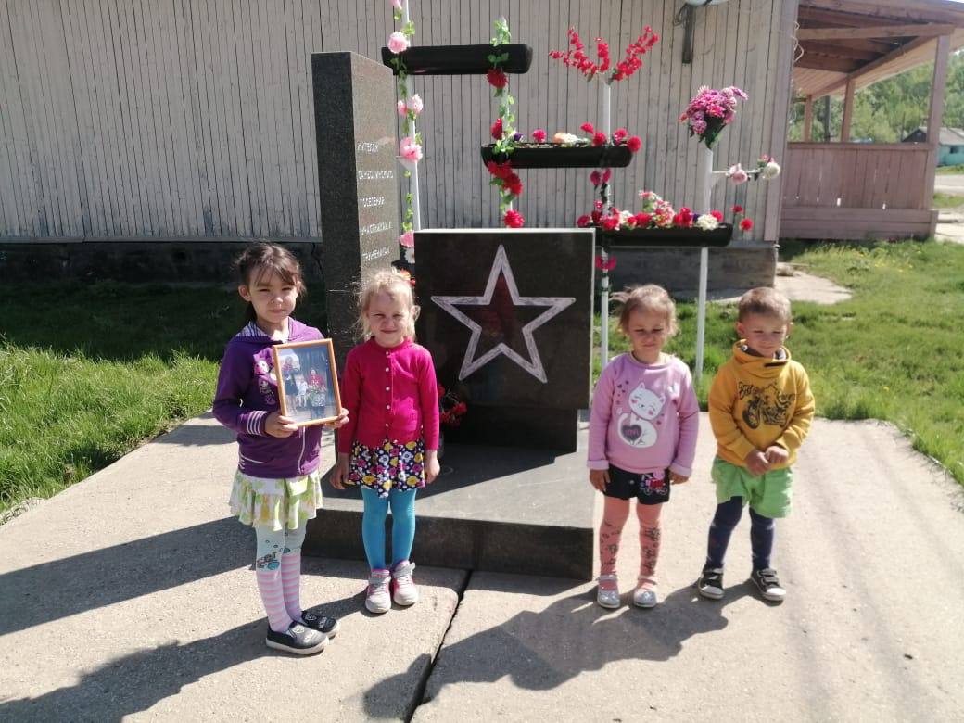
Вечная память и слава героям!!!

Slide 29
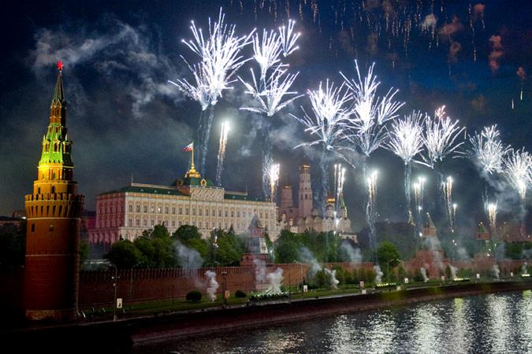
Празднование Дня Победы - 24 июля 2020 года начинается с парада, а заканчивается поздно ночью САЛЮТОМ!

